Slide 1
通用异步收发器(UART)

Slide 2

UART总体特性
早期的计算机与外部设备的连接，使用的最多的两类接口就是：串行接口与并行接口。并行接口是指数据的各个位同时进行传送，其特点是传输速度快，但当传输距离远、位数又多时，通信线路变复杂且成本提高。串行通信是指数据一位位地顺序传送，其特点是适合于远距离通信，通信线路简单，只要一对传输线就可以实现双向通信，从而大大降低了成本。

Slide 3
UART功能概述
发送/接收逻辑
波特率的产生
数据收发
中断控制
FIFO操作
回环操作
串行红外协议

Slide 4
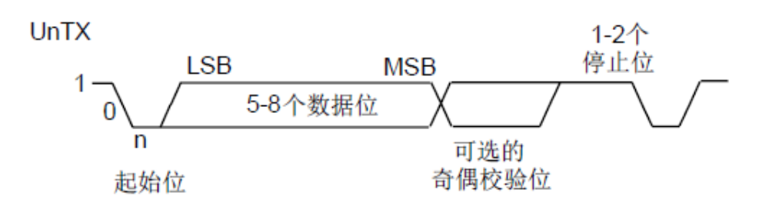
发送/接收逻辑
发送逻辑电路从“发送FIFO”读取的数据并执行“并→串”转换。控制逻辑输出起始位在前的串行比特流，并且根据控制寄存器中已数值的配置，后面紧跟着数据位（注意：最低位LSB先输出）、奇偶校验位和停止位。参见图2-2的描述。在检测到一个有效的起始脉冲后，接收逻辑电路对接收到的比特流执行“串→并”转换。此外还会对溢出错误、奇偶校验错误、帧错误和线中止（line-break）错误进行检测，并将检测到的状态附到被写入到“接收FIFO”的数据中。

Slide 5
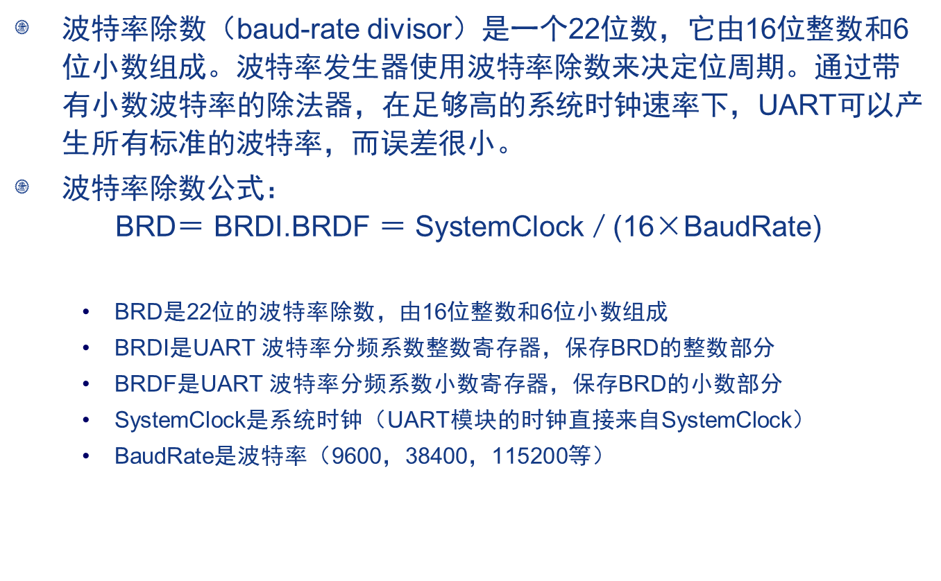
波特率的产生

Slide 6
数据收发
UART在发送状态时，数据被写入“发送FIFO”。如果UART被使能，则会按照预先设置好的参数（波特率、数据位、停止位、校验位等）发送数据，一直到“发送FIFO”中没有数据。一旦向“发送FIFO”写数据（如果FIFO未空），UART的忙标志位BUSY就有效，并且在发送停止之前一直保持有效。BUSY位仅在“发送FIFO”为空，且已从移位寄存器发送最后一个字符，包括停止位时才变无效。即UART不再使能，它也可以指示忙状态。BUSY位的相关库函数是UARTBusy( )。

Slide 7
数据收发
在UART接收器空闲时，如果数据输入变成“低电平”，即接收到了起始位，则接收计数器开始运行，并且数据在Baud16的第8个周期或Baud8的第四个周期被采样。如果Rx在Baud16的第8周期（或Baud8的第四个周期）仍然为低电平，则起始位有效，否则会被认为是错误的起始位并将其忽略。
如果起始位有效，则根据数据字符被编程的长度，在Baud16的每第16个周期（或Baud8的第8个周期）对连续的数据位（即一个位周期之后）进行采样。如果奇偶校验模式使能，则还会检测奇偶校验位。
最后，如果Rx为高电平，则有效的停止位被确认，否则发生帧错误。每当接收到一个完整的字符时，都会将数据存放在“接收FIFO”中。

Slide 8
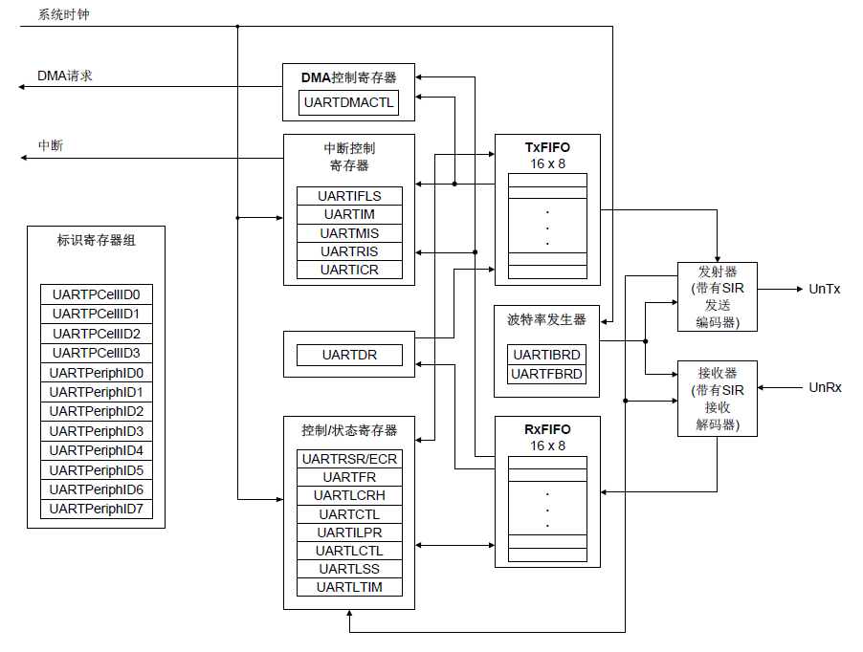
UART 模块框图

Slide 9
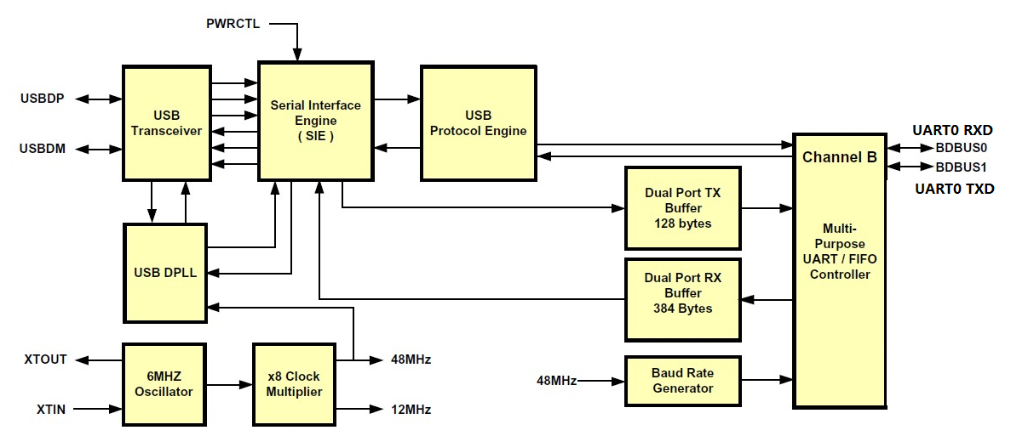
原理电路图一

Slide 10
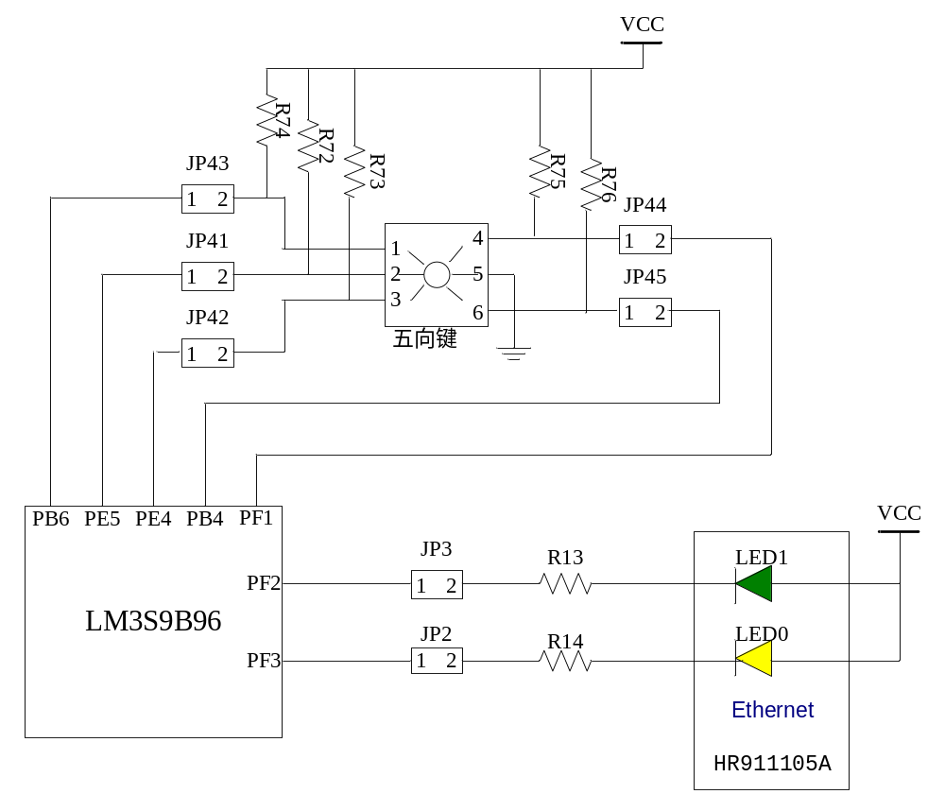
原理电路图二

Slide 11
谢 谢！

